Slide 1

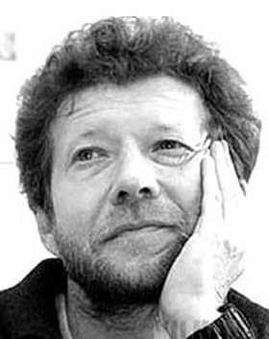



АНДРЕЙ АЛЕКСЕЕВИЧ УСАЧЁВ
Родился в 1958 г.
Автор: Шилкина Анна Павловна

Slide 2
Андрей Алексеевич Усачёв родился в Москве в 1958 году. Отец будущего поэта был рабочим, мать – учителем истории.
Сочинять стихи Андрей Усачёв начал ещё подростком для вокально-инструментального ансамбля, где он играл на барабанах.

Slide 3
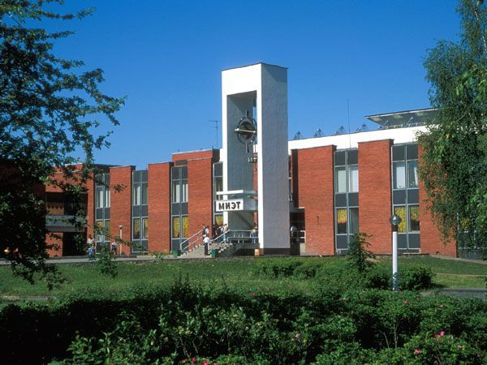
После школы поступил в Московский институт электронной техники, но его не закончил.

Slide 4
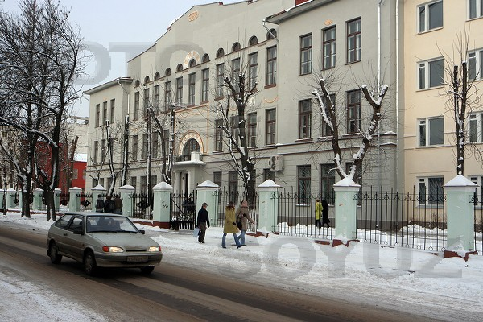
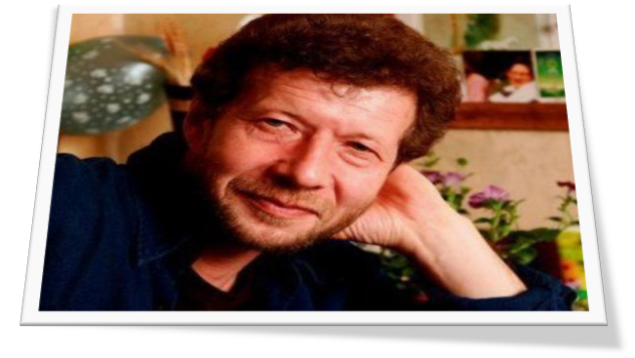
После армии поступил на филологический факультет Калининского (ныне Тверского) государственного университета.

Slide 5

В 1990 году с помощью Эдуарда Успенского выпустил свой первый сборник стихов «Если бросить камень вверх», за который получил первую премию на Всероссийском конкурсе молодых писателей для детей.

Slide 6



Писал стихи, юморески, фельетоны для детских журналов «Мурзилка», «Весёлые картинки», «Пионер», «Костёр», юмористического журнала «Крокодил». Свою литературную деятельность совмещал с работой сторожа, мойщика посуды, дворника, рабочего сцены.

Slide 7
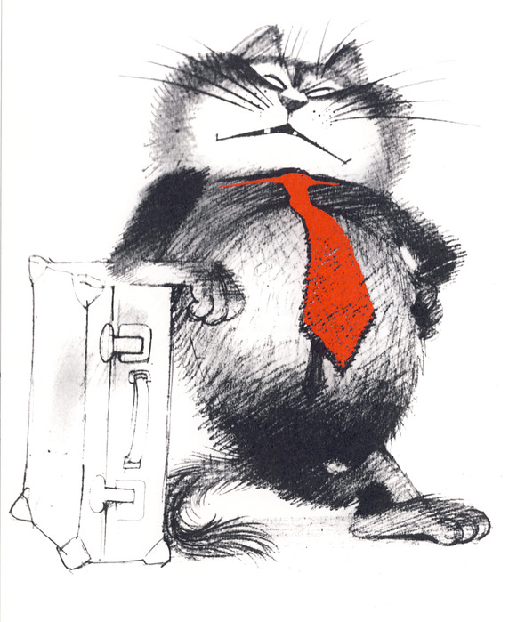
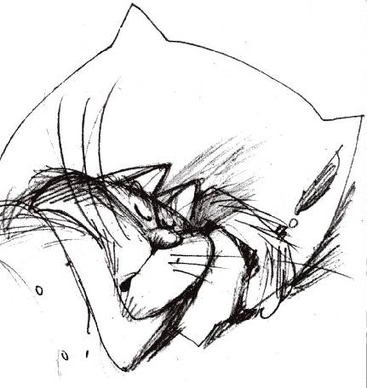
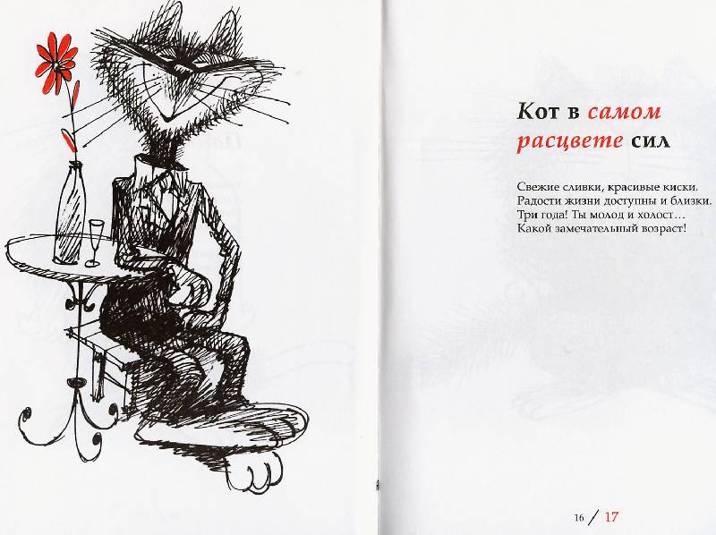
Андрея Усачёва и художника Виктора Чижикова, который проиллюстрировал книгу «333 кота» называют главными «котоведами» страны. В 2005 году книга стала победителем в номинации «Вместе с книгой мы растем» на конкурсе «Книга года».

Slide 8
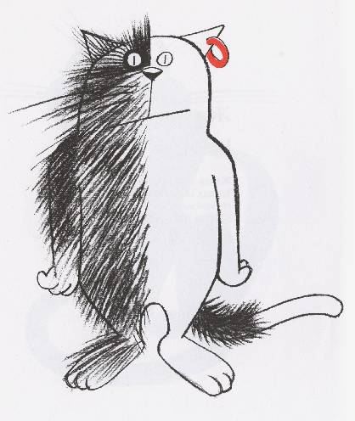
ПАНК
Хозяин, это не лишай,
А панковский прикид…
Меня обеда не лишай За мой прикольный вид.
Ты б видел, как тащились кошки
От новой стрижки и серёжки!..
«333 КОТА»
Автор: А.Усачёв
Страница из книги

Slide 9

Андрей Усачёв несколько лет работал ведущим детских программ «Кварьете. Весёлая радиоквампания», «Весёлая квампания», «Летающий диван».
Ведущих программы Квасю, Квалентина Квалентиныча и Кварвару Квасильевну придумал Андрей Усачёв.

Slide 10

По сценариям А.Усачёва создано более десяти мультфильмов, а также 40-серийный художественный фильм для детей «Дракоша и компания».

Slide 11
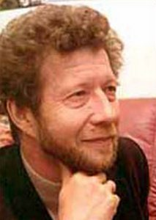
Андрей Усачёв – автор 5 учебных пособий для школьников.
Его знают как автора популярных детских пьес и сценариев кремлёвских новогодних ёлок.
Большое время Андрей Усачёв уделяет песенному творчеству. На сегодняшний день выпущено более десятка его авторских сборников.

Slide 12



Slide 13

Использованные ресурсы:
СПАСИБО ЗА ВНИМАНИЕ!
http://vilka.by/images/cms/data/author/ysachev/ysachev1.jpeg - портрет поэта
http://img.rl0.ru/92a580c31fef4759c53c6bee7b307074/432x288/www.epochtimes.ru/images/stories/06/interviews2011/115_82.jpg - портрет А.Усачёва
http://www.char.ru/books/4736795_Letalka.jpg - обложка книги автора «Леталка»
http://old.prodalit.ru/images/110000/108892.jpg - обложка книги автора «Таблица умножения в стихах»
http://static.ozone.ru/multimedia/books_covers/1003555651.jpg - обложка книги «Домик у перехода»
http://www.ushkinamakushke.ru/usachev_mp3.html - биография автора
http://uvc.mil.ru/dyn_images/expose/big3100.jpg - МИЭТ
http://www.fotosoyuz.ru/preview/600x600-p2owd7/ma/bkhitm/600x600,fs-KRYLOV,07-11,5760.jpg?ez6t1xib – здание Тверского (Калининского) государственного университета
http://www.libex.ru/dimg/5baf1.jpg - обложка сборника «Если бросить камень вверх»
http://www.kostyor.ru/images0/principal/7-08_big.jpg - обложка журнала «Костёр»
http://l2.ihome.net.ua/torrents/images/48161.jpg - обложка журнала «Мурзилка»
http://img0.liveinternet.ru/images/attach/c/1/56/436/56436128_42_p9495.jpg - иллюстрация №1 Чижикова к книге «333 кота»
http://www.labirint.ru/screenshot/goods/174244/7/ - иллюстрация №2 Чижикова к книге «333 кота»
http://www.labirint.ru/screenshot/goods/174244/6/ - иллюстрация №3 к книге «333 кота»
http://www.bookpost.ru/covers/%C0%C001079.jpg – «Дракоша и компания»
http://skupiknigi.ru/multimedia/books_covers/1004498540.jpg - «Весёлая квампания»

